Slide 1

ВНЕСЕНИЕ СВЕДЕНИЙ О ЮРИДИЧЕСКОМ ЛИЦЕ В РЕЕСТР ОПЕРАТОРОВ ПО ПРИЕМУ ПЛАТЕЖЕЙ (ОПП)
КОРОБОЧНОЕ РЕШЕНИЕ
ДЛЯ ХОЗЯЙСТВЕННЫХ ОБЩЕСТВ

Slide 2

Цель
Коробочное решение разработано для оптимизации прохождения процедуры получения права на осуществление деятельности по приему платежей физических лиц в рамках Федерального закона от 03.06.2009 № 103-ФЗ* (внесение сведений о юридическом лице в реестр ОПП в соответствии с Указанием Банка России
от 26.09.2024 № 6864-У**)
* Федеральный закон от 03.06.2009 № 103-ФЗ «О деятельности по приему платежей физических лиц, осуществляемой платежными агентами».
** Указание Банка России от 26.09.2024 № 6864-У «О ведении Банком России реестра операторов по приему платежей и об оценке Банком России соответствия лиц, указанных в части 1 статьи 3.2 Федерального закона от 3 июня 2009 года № 103-ФЗ «О деятельности по приему платежей физических лиц, осуществляемой платежными агентами», квалификационным требованиям и требованиям к деловой репутации и лиц, указанных в части 3 статьи 3.3 Федерального закона от 3 июня 2009 года № 103-ФЗ «О деятельности по приему платежей физических лиц, осуществляемой платежными агентами», требованиям, установленным частью 1 статьи 3.3 указанного Федерального закона, или требованию, установленному частью 1.1 статьи 3.3 указанного Федерального закона»

Slide 3
ПОДГОТОВКА ЗАЯВЛЕНИЯ
Заявление
Анкеты должностных лиц
Документы должностных лиц
Анкеты акционеров (участников)
Документы акционеров (участников)
Структура собственности
Направление документов
Полезные ссылки
Скачайте форму заявления и образец заполнения
Заполните заявление в соответствии с образцом
Распечатайте заполненное заявление
Проставьте ФИО, наименование должности лица, осуществляющего функции ЕИО (иного уполномоченного лица) заявителя (управляющей организации)
Подготовьте учредительный документ заявителя в редакции, действующей на дату представления в Банк России заявления о внесении сведений
о юридическом лице в реестр ОПП
– целесообразно руководствоваться при первичном представлении документов
– целесообразно руководствоваться при повторном представлении документов

Slide 4
ПОДГОТОВКА АНКЕТ ДОЛЖНОСТНЫХ ЛИЦ ЗАЯВИТЕЛЯ
Заявление
Анкеты должностных лиц
Документы должностных лиц
Анкеты акционеров (участников)
Документы акционеров (участников)
Структура собственности
Направление документов
Полезные ссылки
Скачайте форму анкеты 1 и образцы заполнения, составленные в отношении:
лица, осуществляющего функции единоличного исполнительного органа (ЕИО);
лица, осуществляющего функции специального должностного лица (СДЛ);
каждого члена коллегиального исполнительного органа (ЧКИО) (если КИО образован в соответствии с учредительным документом заявителя);
каждого члена совета директоров (наблюдательного совета) (ЧСД (НС) (если СД (НС) создан в соответствии с учредительным документом заявителя);
лица, осуществляющего функции единоличного исполнительного органа управляющей организации (ЕИО УО) (для заявителя, заключившего с управляющей организацией договор о передаче полномочий единоличного исполнительного органа оператора по приему платежей управляющей организации)

Slide 5
ПОДГОТОВКА АНКЕТ ДОЛЖНОСТНЫХ ЛИЦ ЗАЯВИТЕЛЯ
Заявление
Анкеты должностных лиц
Документы должностных лиц
Анкеты акционеров (участников)
Документы акционеров (участников)
Структура собственности
Направление документов
Полезные ссылки
Заполните анкеты на каждое физическое лицо в соответствии с образцами
Для заявителя, заключившего с управляющей организацией договор о передаче полномочий единоличного исполнительного органа оператора по приему платежей управляющей организации:
Скачайте форму анкеты управляющей организации и образец заполнения;
Распечатайте заполненные формы всех анкет;
Проставьте ФИО, наименование должности лица, осуществляющего функции ЕИО (иного уполномоченного лица) заявителя (управляющей организации)
К анкете управляющей организации прилагается договор о передаче полномочий единоличного исполнительного органа оператора по приему платежей управляющей организации

Slide 6
ПОДГОТОВКА ДОКУМЕНТОВ ДОЛЖНОСТНЫХ ЛИЦ ЗАЯВИТЕЛЯ, ПРИЛАГАЮЩИХСЯ К АНКЕТЕ 1
Заявление
Анкеты должностных лиц
Документы должностных лиц
Анкеты акционеров (участников)
Документы акционеров (участников)
Структура собственности
Направление документов
Полезные ссылки
Подготовьте следующие документы каждого физического лица:
документ, удостоверяющий личность (все заполненные страницы);
документ, подтверждающий назначение на должность (избрание в состав органа управления) (приказ, распоряжение, протокол (выписка из него);
документы, содержащие сведения о трудовой деятельности, включая сведения о трудовой деятельности по совместительству в течение 5 лет, предшествующих дню представления в Банк России заявления о внесении сведений о юридическом лице в реестр операторов по приему платежей*
* В случае отсутствия в полном объеме основной информации о трудовой деятельности и трудовом стаже, сформированной работодателем в соответствии со статьей 66.1 Трудового кодекса Российской Федерации и представленной в порядке, установленном законодательством Российской Федерации об индивидуальном (персонифицированном) учете в системах обязательного пенсионного страхования и обязательного социального страхования, для хранения в информационных ресурсах Фонда пенсионного и социального страхования Российской Федерации

Slide 7
ПОДГОТОВКА ДОКУМЕНТОВ ДОЛЖНОСТНЫХ ЛИЦ ЗАЯВИТЕЛЯ, ПРИЛАГАЮЩИХСЯ К АНКЕТЕ 1
Заявление
Анкеты должностных лиц
Документы должностных лиц
Анкеты акционеров (участников)
Документы акционеров (участников)
Структура собственности
Направление документов
Полезные ссылки
документ об образовании и о квалификации (представляется в отношении ЕИО, СДЛ, ЧКИО, ЕИО УО);
В случае получения образования и квалификации за пределами Российской Федерации к документу об образовании и о квалификации должна быть приложена выписка о признании в Российской Федерации образования и (или) квалификации, полученных в иностранном государстве, выданная в соответствии с частью 6 статьи 107 Федерального закона
от 29.12.2012 № 273-ФЗ*, либо свидетельство о признании иностранного образования и (или) иностранной квалификации, выданное до дня вступления в силу Федерального закона
от 29.12.2022 № 631-ФЗ**
Указанные выписка или свидетельство заявителем не представляются, если документ об образовании и о квалификации выдан иностранной образовательной организацией, включенной в перечень иностранных образовательных и научных организаций, полученные образование и (или) квалификации, ученые степени и ученые звания в которых признаются в Российской Федерации, утвержденный распоряжением Правительства Российской Федерации от 30.01.2023 № 186-р, либо иностранной образовательной организацией, находящейся на территории иностранного государства, с которым Российской Федерацией заключен в соответствии с частью 1 статьи 107 Федерального закона от 29.12.2012 № 273-ФЗ* международный договор, регулирующий вопросы признания и установления эквивалентности образования и (или) квалификации, полученных в иностранном государстве
* Федеральный закон от 29.12.2012 № 273-ФЗ «Об образовании в Российской Федерации»
** Федеральный закон от 29.12.2022 № 631-ФЗ «О внесении изменений в Федеральный закон «Об образовании в Российской Федерации»

Slide 8
ПОДГОТОВКА ДОКУМЕНТОВ ДОЛЖНОСТНЫХ ЛИЦ ЗАЯВИТЕЛЯ, ПРИЛАГАЮЩИХСЯ К АНКЕТЕ 1
Заявление
Анкеты должностных лиц
Документы должностных лиц
Анкеты акционеров (участников)
Документы акционеров (участников)
Структура собственности
Направление документов
Полезные ссылки
Дополнительно в отношении СДЛ:
документы, подтверждающие соответствие СДЛ квалификационным требованиям, установленным Банком России на основании абзаца тринадцатого пункта 2 статьи 7 Федерального закона от 07.08.2001 № 115-ФЗ* по согласованию с федеральным органом исполнительной власти, осуществляющим функции по противодействию легализации (отмыванию) доходов, полученных преступным путем, финансированию терроризма и финансированию распространения оружия массового уничтожения
* Федеральный закон от 07.08.2001 № 115-ФЗ «О противодействии легализации (отмыванию) доходов, полученных преступным путем, и финансированию терроризма»

Slide 9
ПОДГОТОВКА ДОКУМЕНТОВ ДОЛЖНОСТНЫХ ЛИЦ ЗАЯВИТЕЛЯ, ПРИЛАГАЮЩИХСЯ К АНКЕТЕ 1
Заявление
Анкеты должностных лиц
Документы должностных лиц
Анкеты акционеров (участников)
Документы акционеров (участников)
Структура собственности
Направление документов
Полезные ссылки
Дополнительно в отношении лица, являющегося иностранным гражданином или лицом без гражданства, постоянно проживающим на территории иностранного государства:
документ, подтверждающий наличие у лица права на осуществление трудовой деятельности на территории Российской Федерации;
документы о наличии (отсутствии) у лица неснятой или непогашенной судимости за совершение умышленного преступления, выданные уполномоченным органом иностранного государства (в отношении ЕИО, ЕИО УО, ЧКИО, ЧСД (НС);
документы о наличии (отсутствии) у лица неснятой или непогашенной судимости за преступление в сфере экономики или преступление против государственной власти, выданные уполномоченным органом иностранного государства (в отношении СДЛ);
документы о наличии (отсутствии) у лица дисквалификации, выданные уполномоченным органом иностранного государства

Slide 10
ПОДГОТОВКА АНКЕТ ДОЛЖНОСТНЫХ ЛИЦ ЗАЯВИТЕЛЯ
Заявление
Анкеты должностных лиц
Документы должностных лиц
Анкеты акционеров (участников)
Документы акционеров (участников)
Структура собственности
Направление документов
Полезные ссылки
Скачайте форму анкеты 2 и образцы заполнения, составленные в отношении:
каждого заместителя единоличного исполнительного органа (зам. ЕИО);
главного бухгалтера (ГБ)
Заполните анкеты на каждое физическое лицо в соответствии с образцами
Распечатайте заполненные формы всех анкет
Проставьте ФИО, наименование должности лица, осуществляющего функции ЕИО (иного уполномоченного лица) заявителя (управляющей организации)

Slide 11
ПОДГОТОВКА ДОКУМЕНТОВ ДОЛЖНОСТНЫХ ЛИЦ ЗАЯВИТЕЛЯ, ПРИЛАГАЮЩИХСЯ К АНКЕТЕ 2
Заявление
Анкеты должностных лиц
Документы должностных лиц
Анкеты акционеров (участников)
Документы акционеров (участников)
Структура собственности
Направление документов
Полезные ссылки
Подготовьте следующие документы каждого физического лица:
документ, удостоверяющий личность (все заполненные страницы);
документ, подтверждающий назначение на должность (приказ)
В случае заключения договора об оказании услуг по ведению бухгалтерского учета прилагается копия такого договора
В случае отсутствия в заявителе лица, осуществляющего функции зам. ЕИО заявителя, прилагается составленный в произвольной форме документ, содержащий сведения об отсутствии зам. ЕИО заявителя

Slide 12
ПОДГОТОВКА АНКЕТ АКЦИОНЕРОВ (УЧАСТНИКОВ) ЗАЯВИТЕЛЯ
Заявление
Анкеты должностных лиц
Документы должностных лиц
Анкеты акционеров (участников)
Документы акционеров (участников)
Структура собственности
Направление документов
Полезные ссылки
Скачайте форму анкеты 3 и образцы заполнения, составленные в отношении каждого физического лица, являющегося:
акционером (участником), владеющим более 10 процентами акций (долей);
акционером (участником), владеющим 10 и менее процентами акций (долей) и входящим в состав группы лиц, владеющей более 10 процентами акций (долей);
лицом, осуществляющим контроль в отношении акционеров (участников)
Заполните анкеты на каждое физическое лицо в соответствии с образцами
Распечатайте заполненные формы всех анкет
Проставьте ФИО, наименование должности лица, осуществляющего функции ЕИО (иного уполномоченного лица) заявителя (управляющей организации)

Slide 13
ПОДГОТОВКА ДОКУМЕНТОВ АКЦИОНЕРОВ (УЧАСТНИКОВ) ЗАЯВИТЕЛЯ, ПРИЛАГАЮЩИХСЯ К АНКЕТЕ 3
Заявление
Анкеты должностных лиц
Документы должностных лиц
Анкеты акционеров (участников)
Документы акционеров (участников)
Структура собственности
Направление документов
Полезные ссылки
Подготовьте следующие документы каждого физического лица:
документ, удостоверяющий личность (все заполненные страницы);
документы, содержащие сведения о трудовой деятельности, включая сведения о трудовой деятельности по совместительству в течение 5 лет, предшествующих дню представления в Банк России заявления о внесении сведений о юридическом лице в реестр операторов по приему платежей*
* В случае отсутствия в полном объеме основной информации о трудовой деятельности и трудовом стаже, сформированной работодателем в соответствии со статьей 66.1 Трудового кодекса Российской Федерации и представленной в порядке, установленном законодательством Российской Федерации об индивидуальном (персонифицированном) учете в системах обязательного пенсионного страхования и обязательного социального страхования, для хранения в информационных ресурсах Фонда пенсионного и социального страхования Российской Федерации

Slide 14
ПОДГОТОВКА ДОКУМЕНТОВ АКЦИОНЕРОВ (УЧАСТНИКОВ) ЗАЯВИТЕЛЯ, ПРИЛАГАЮЩИХСЯ К АНКЕТЕ 3
Заявление
Анкеты должностных лиц
Документы должностных лиц
Анкеты акционеров (участников)
Документы акционеров (участников)
Структура собственности
Направление документов
Полезные ссылки
Дополнительно в отношении лица, являющегося иностранным гражданином или лицом без гражданства, постоянно проживающим на территории иностранного государства:
документы о наличии (отсутствии) у лица неснятой или непогашенной судимости за совершение умышленного преступления, выданные уполномоченным органом иностранного государства;
документы о наличии (отсутствии) у лица дисквалификации, выданные уполномоченным органом иностранного государства

Slide 15
ПОДГОТОВКА АНКЕТ АКЦИОНЕРОВ (УЧАСТНИКОВ) ЗАЯВИТЕЛЯ
Заявление
Анкеты должностных лиц
Документы должностных лиц
Анкеты акционеров (участников)
Документы акционеров (участников)
Структура собственности
Направление документов
Полезные ссылки
Скачайте форму анкеты 4 и образцы заполнения, составленные в отношении каждого юридического лица, являющегося:
акционером (участником), владеющим более 10 процентами акций (долей);
акционером (участником), владеющим 10 и менее процентами акций (долей) и входящим в состав группы лиц, владеющей более 10 процентами акций (долей);
лицом, осуществляющим контроль в отношении акционеров (участников)
Заполните анкеты на каждое юридическое лицо в соответствии с образцами
Распечатайте заполненные формы всех анкет
Проставьте ФИО, наименование должности лица, осуществляющего функции ЕИО (иного уполномоченного лица) заявителя (управляющей организации)

Slide 16
ПОДГОТОВКА ДОКУМЕНТОВ АКЦИОНЕРОВ (УЧАСТНИКОВ) ЗАЯВИТЕЛЯ, ПРИЛАГАЮЩИХСЯ К АНКЕТЕ 4
Заявление
Анкеты должностных лиц
Документы должностных лиц
Анкеты акционеров (участников)
Документы акционеров (участников)
Структура собственности
Направление документов
Полезные ссылки
Подготовьте следующие документы каждого физического лица, осуществляющего функции ЕИО юридического лица:
документ, удостоверяющий личность (все заполненные страницы);
документы, содержащие сведения о трудовой деятельности, включая сведения о трудовой деятельности по совместительству в течение 5 лет, предшествующих дню представления в Банк России заявления о внесении сведений о юридическом лице в реестр операторов по приему платежей*
* В случае отсутствия в полном объеме основной информации о трудовой деятельности и трудовом стаже, сформированной работодателем в соответствии со статьей 66.1 Трудового кодекса Российской Федерации и представленной в порядке, установленном законодательством Российской Федерации об индивидуальном (персонифицированном) учете в системах обязательного пенсионного страхования и обязательного социального страхования, для хранения в информационных ресурсах Фонда пенсионного и социального страхования Российской Федерации

Slide 17
ПОДГОТОВКА ДОКУМЕНТОВ АКЦИОНЕРОВ (УЧАСТНИКОВ) ЗАЯВИТЕЛЯ, ПРИЛАГАЮЩИХСЯ К АНКЕТЕ 4
Заявление
Анкеты должностных лиц
Документы должностных лиц
Анкеты акционеров (участников)
Документы акционеров (участников)
Структура собственности
Направление документов
Полезные ссылки
Дополнительно в отношении лица, являющегося иностранным гражданином или лицом без гражданства, постоянно проживающим на территории иностранного государства:
документы о наличии (отсутствии) у лица неснятой или непогашенной судимости за совершение умышленного преступления, выданные уполномоченным органом иностранного государства;
документы о наличии (отсутствии) у лица дисквалификации, выданные уполномоченным органом иностранного государства

Slide 18
СТРУКТУРА СОБСТВЕННОСТИ
Заявление
Анкеты должностных лиц
Документы должностных лиц
Анкеты акционеров (участников)
Документы акционеров (участников)
Структура собственности
Направление документов
Полезные ссылки
Скачайте форму и образцы заполнения документа, содержащего сведения об:
акционерах (участниках), владеющих более 10 процентами акций (долей);
акционерах (участниках), владеющим 10 и менее процентами акций (долей) и входящих в состав группы лиц, владеющей более 10 процентами акций (долей);
лицах, осуществляющих контроль в отношении акционеров (участников)
– целесообразно руководствоваться в случае, если заявителем 100% владеет физическое лицо
– целесообразно руководствоваться в случае, если заявителем владеют физическое и юридическое лица
– целесообразно руководствоваться в случае, если заявителем владеют физические лица, образующие группу лиц в соответствии с частью 1 статьи 9 Федерального закона
от 26.07.2006 № 135-ФЗ «О защите конкуренции»
– целесообразно руководствоваться в случае, если часть акций (долей) заявителя принадлежит самому заявителю

Slide 19
СТРУКТУРА СОБСТВЕННОСТИ
Заявление
Анкеты должностных лиц
Документы должностных лиц
Анкеты акционеров (участников)
Документы акционеров (участников)
Структура собственности
Направление документов
Полезные ссылки
Заполните документ в соответствии с образцом
Распечатайте заполненную форму документа
Проставьте ФИО, наименование должности лица, осуществляющего функции ЕИО (иного уполномоченного лица) заявителя (управляющей организации)
Приложите схему взаимосвязей между акционерами (участниками) заявителя, лицами, осуществляющими контроль в отношении акционеров (участников) заявителя, и заявителем (пример схемы взаимосвязей приведен в приложении 11 к Положению Банка России от 26.12.2017 № 622-П*)
* Положение Банка России от 26.12.2017 № 622-П «О порядке раскрытия информации о лицах, под контролем либо значительным влиянием которых находятся банки - участники системы обязательного страхования вкладов физических лиц в банках Российской Федерации, а также о порядке раскрытия и представления в Банк России информации о структуре и составе акционеров (участников) негосударственных пенсионных фондов, страховых организаций, управляющих компаний, микрофинансовых компаний, в том числе о лицах, под контролем либо значительным влиянием которых они находятся»

Slide 20
СТРУКТУРА СОБСТВЕННОСТИ
Заявление
Анкеты должностных лиц
Документы должностных лиц
Анкеты акционеров (участников)
Документы акционеров (участников)
Структура собственности
Направление документов
Полезные ссылки
Приложите договор доверительного управления имуществом, и (или) простого товарищества, и (или) поручения, и (или) акционерное соглашение (договор об осуществлении прав участников общества с ограниченной ответственностью), и (или) иное соглашение, предметом которого является осуществление корпоративных прав акционера (участника) заявителя и (или) прав, удостоверенных акциями (долями) заявителя, право на владение которыми имеет акционер (участник) заявителя
В случае отсутствия указанных документов представляется составленный в произвольной форме документ, содержащий сведения об отсутствии таких договоров (соглашений), подписанный акционером (участником) заявителя

Slide 21
НАПРАВЛЕНИЕ ДОКУМЕНТОВ
Заявление
Анкеты должностных лиц
Документы должностных лиц
Анкеты акционеров (участников)
Документы акционеров (участников)
Структура собственности
Направление документов
Полезные ссылки
Документы должны быть представлены в Банк России в виде электронных документов и (или) электронных копий документов, полученных в результате преобразования документов на бумажном носителе в электронный образ с сохранением всех реквизитов*
Документы, составленные на иностранном языке, должны быть легализованы, если иное не предусмотрено международными договорами, и представлены в Банк России с приложением их перевода на русский язык. Верность перевода и (или) подлинность подписи переводчика должны быть засвидетельствованы в соответствии с пунктами 5 и 6 части первой статьи 35, пунктами 6 и 7 части первой статьи 38, статьями 46, 80 и 81 Основ законодательства Российской Федерации о нотариате от 11.02.1993 № 4462-I**
Проверьте комплектность по перечню документов для внесения сведений о юридическом лице в реестр ОПП
* В соответствии с требованиями подпункта 1.7.2 пункта 1.7 Указания Банка России от 26.09.2024 № 6864-У
** В соответствии с требованиями пункта 1.8 Указания Банка России от 26.09.2024 № 6864-У

Slide 22
НАПРАВЛЕНИЕ ДОКУМЕНТОВ
Заявление
Анкеты должностных лиц
Документы должностных лиц
Анкеты акционеров (участников)
Документы акционеров (участников)
Структура собственности
Направление документов
Полезные ссылки
Зарегистрируйтесь в личном кабинете участника информационного обмена на сайте Банка России
Откройте и заполните экранную форму «4010 Соискатели»
Прикрепите документы к заполненной экранной форме
Отправьте документы в Банк России
Решение о внесении сведений о юридическом лице в реестр ОПП принимается Банком России в срок, не превышающий 30 рабочих дней со дня получения заявления и прилагающихся к нему документов

Slide 23

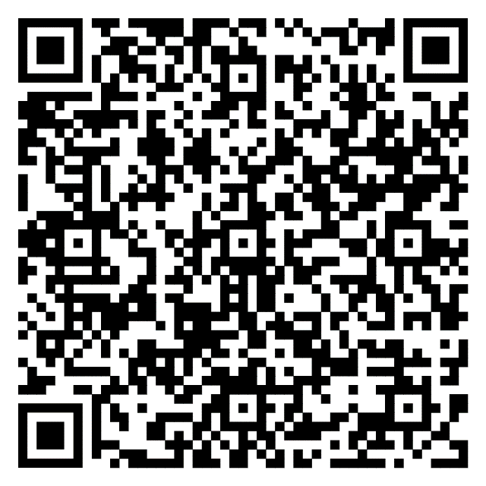
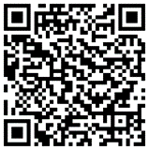
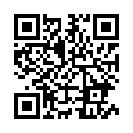
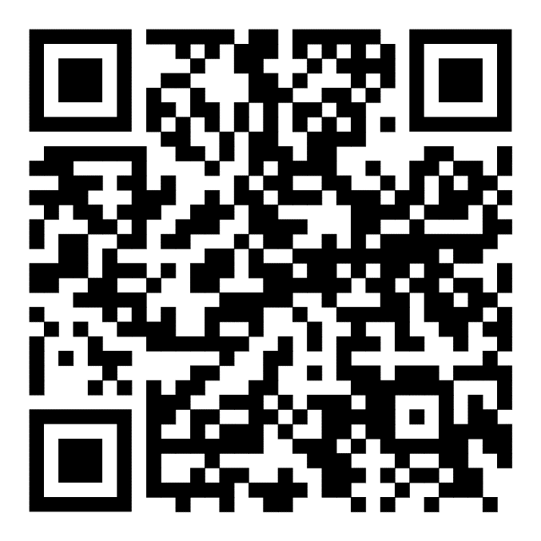
Полезные ссылки
Личный кабинет участника информационного обмена
для подачи в Банк России комплекта документов
Навигатор по процедуре допуска
Решения Банка России
в отношении участников финансового рынка
Реестры Банка России

